Slide 1
© Arhitektuur: Art & Build + Atelier d’architecture Paul Noël
Tere tulemast!

Slide 2
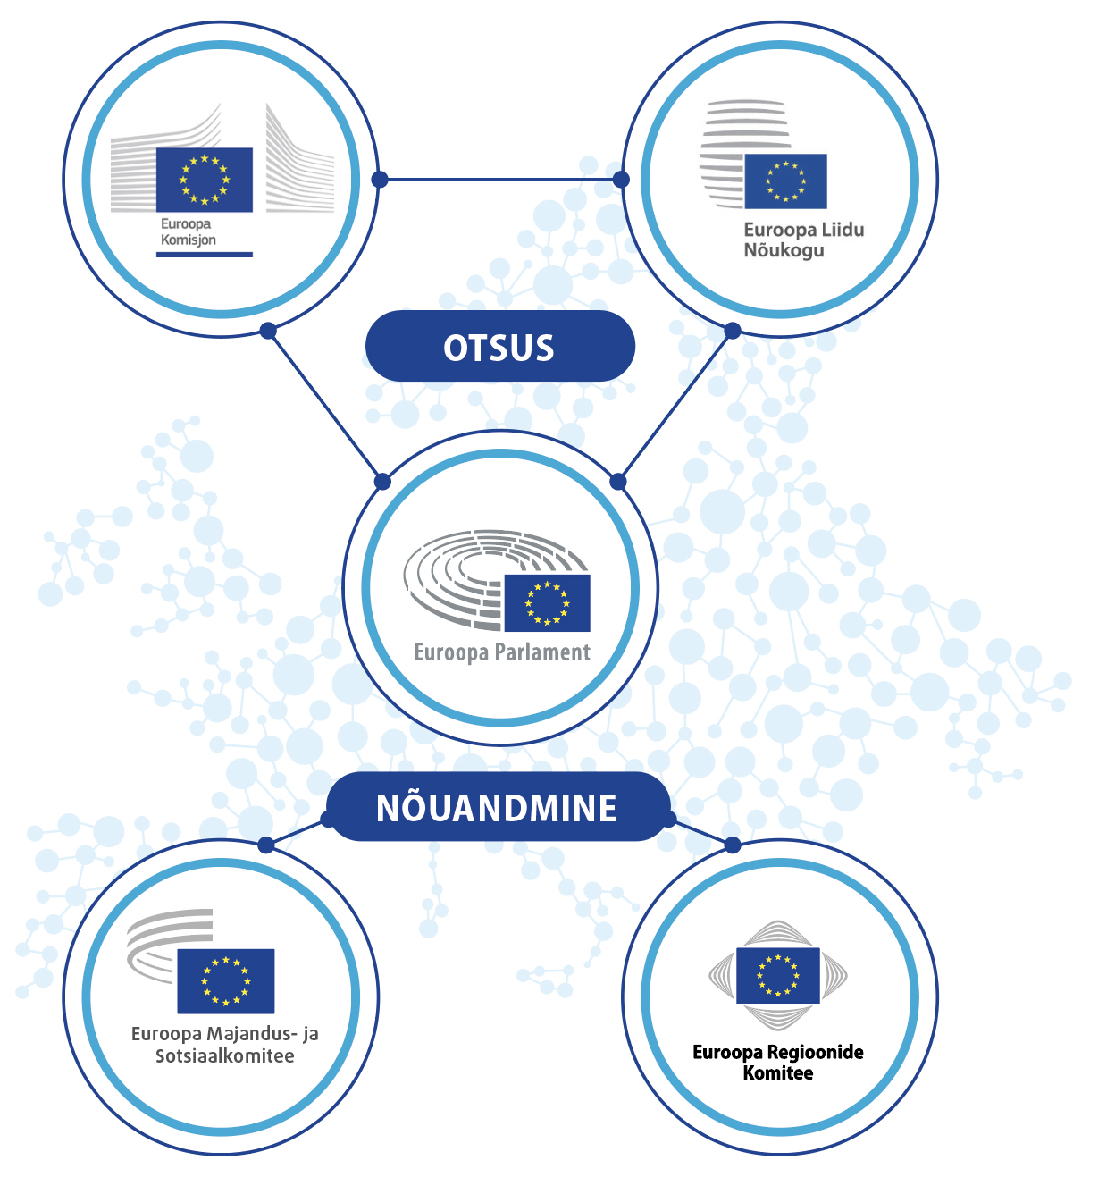
Euroopa Majandus- ja Sotsiaalkomitee on organiseeritud kodanikuühiskonda esindav nõuandev organ.
„Euroopa Parlamenti, nõukogu ja komisjoni abistavad nõuandva pädevusega majandus- ja sotsiaalkomitee ning regioonide komitee.“
Euroopa Liidu lepingu artikkel 13

Slide 3
329 KOMITEE LIIGET KÕIGIST ELi LIIKMESRIIKIDEST
Liikmed nimetab ametisse nõukogu iga liikmesriigi ettepaneku alusel. Nende ametiaeg kestab viis aastat ja seda on võimalik pikendada.
Liikmed on sõltumatud (= ei kuulu fraktsioonidesse) ja täidavad oma ülesandeid kõigi ELi kodanike huvides.
Liikmed ei ole pidevalt Brüsselis. Enamik neist jätkab tööd oma koduriigi organisatsioonis. Liikmete reisi- ja majutuskulud hüvitab komitee.

Slide 4
MIDA TÄHENDAB ORGANISEERITUD KODANIKUÜHISKOND?
Mõiste hõlmab kõiki rühmi ja organisatsioone, milles inimesed teevad koostööd:
Tööandjad (107)
Töötajad (112)
Kodanikuühiskonna organisatsioonid (106)
Tööandjate liidud,
kaubanduskojad,
VKEde organisatsioonid
Ametiühingud
Põllumajandustootjad, tarbijad, vabaühendused, noored, vabad elukutsed, puuetega inimesed, akadeemilised ringkonnad, ühistud jt
Nad esindavad rühma või kogukonna huve ja eesmärke ning tegutsevad sageli vahendajana otsustajate ja kodanike vahel.

Slide 5
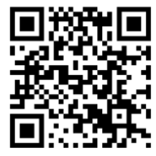
MIS ON KOMITEE ÜLESANNE?
Euroopa Parlament, Euroopa Liidu Nõukogu ja Euroopa Komisjon on õiguslikult kohustatud konsulteerima komiteega uute õigusaktide väljatöötamisel. Konsulteerimine võib hõlmata mitmesuguseid teemasid.
Komitee liikmed, kes esindavad kõiki 3 rühma, arutavad teemat, peavad nõu ja jõuavad konsensuseni, mille põhjal koostavad kavandatava õigusakti kohta ühtse dokumendi, mida nimetatakse arvamuseks.
Pärast arvamuse koostamist saadetakse see ELi institutsioonidele arutamiseks ja avaldatakse Euroopa Liidu Teatajas (24 keeles).
Raportöör esitleb peamisi järeldusi ning tutvustab arvamust ELi, liikmesriikide ja kohalikul tasandil.
Kokku koostab komitee igal aastal umbes 200 arvamust.
Skaneerige QR-kood ja lugege lähemalt!

Slide 6
MIKS ON KOMITEE ELi JAOKS OLULINE?
Komitee on ainus Euroopa tasandi institutsiooniline kohtumispaik ja dialoogifoorum, mis võimaldab saavutada üksmeele eri huvide vahel. Komitee on Euroopa huvirühmade ainus võimalus väljendada institutsioonidevahelises raamistikus ametlikult arvamust ELi õigusaktide eelnõude kohta.
Organiseeritud kodanikuühiskonna kaasamisega viiakse ellu üht Euroopa demokraatia alust: osalusdemokraatiat.
See katab paljusid inimeste igapäevaelu puudutavaid valdkondi (tööhõive, tervishoid, tarbijaõigused, põllumajandus, võitlus organiseeritud kuritegevusega jne).

Slide 7
ECO
TÖÖORGANID: 6 SEKTSIOONI
Ühtse turu, tootmise ja tarbimise sektsioon
Transpordi, energeetika, infrastruktuuri ja infoühiskonna sektsioon
INT
TEN
SOC
Majandus- ja rahaliidu ning majandusliku ja sotsiaalse ühtekuuluvuse sektsioon
Tööhõive, sotsiaalküsimuste ja kodakondsuse sektsioon
Põllumajanduse, maaelu arengu ja keskkonna sektsioon
Välissuhete sektsioon

Slide 8
MUUD TÖÖORGANID
Digiülemineku ja ühtse turu vaatlusrühm
Ajutine töörühm „Põhiõigused ja õigusriigi põhimõte“
Tööturu vaatlusrühm
Ajutine töörühm „Euroopa poolaasta“
Kestliku arengu vaatlusrühm
Ajutine töörühm „Võrdõiguslikkus"
COPi ajutine töörühm
CCMI Tööstuse muutuste nõuandekomisjon
Ajutine noorterühm
Komitee noorterühm

Slide 9
HILJUTISED EDULOOD
Kõigi jaoks juurdepääs sotsiaaleluruumidele ja taskukohasele eluasemele
Juhtroll üleskutses ELi veestrateegia koostamiseks
Kaubanduslepingud peavad kasu tooma kõigile ühiskonnarühmadele
Komitee nõudmised kujundasid 2024. aasta märtsi Liège’i deklaratsiooni, mis võeti vastu Euroopa elamumajanduse ministrite konverentsil Belgia eesistumise ajal.
2023. aastal käivitas komitee ELi sinise kokkuleppe, esimese suure üleskutse ELi ühtse veepoliitika loomiseks. Algatuses selgitatakse Euroopa veeprobleeme ning esitatakse selge, konkreetne tegevuskava nende lahendamiseks.
Euroopa Komisjon nimetas komitee kõigi ELi sisenõuanderühmade sekretariaadiks peakoordinaatori Tanja Buzeki juhtimisel.
Kõigil on õigus taskukohasele energiale
Toodete parandamise
õigus ELi tarbijakaitsepoliitika keskmesse
Üleskutse luua ELi harvikhaiguste tegevuskava
Komitee on mitmete soovituste ja konverentside kaudu püüdnud tagada, et ELi harvikhaiguste tegevuskava lisataks komisjoni järgmisesse tööprogrammi.
Komitee soovitus luua Euroopa vaatluskeskus vaesuse jälgimiseks ajendas Euroopa Komisjoni looma energiaostuvõimetuse nõustamiskeskuse.
2023. aastal esitas komisjon uues tarbijakaitse tegevuskavas seadusandliku ettepaneku toodete parandamise õiguse kohta. Selles käsitletakse takistusi, mis heidutavad tarbijaid tooteid parandamast.

Slide 10
HILJUTISED EDULOOD
Noorte kaasamine ELi otsustusprotsessi
... ja palju muud!
2022. aastal sai komiteest esimene ELi institutsioon, kes otsustas kasutada ELi noortetesti, mis rajab teed noorte integreerimiseks poliitikakujundamisse.
Tutvuge hiljutiste saavutustega veebisaidil eesc.europa.eu.
Kestlikkuse soodustamine Euroopa ringmajanduse sidusrühmade platvormi kaudu
Kohustuslik kodanikuühiskonnaga konsulteerimine vajalike majandusreformide osas
2023. aastal esitas Euroopa Komisjon ettepaneku reformida ELi majanduse juhtimise raamistikku, et lahendada praegused majandusprobleemid. Komitee on esitanud olulisi soovitusi, mis kujundasid paljuski lõplikku õigusaktide paketti.
2017. aastal käivitas komitee koostöös Euroopa Komisjoniga Euroopa ringmajanduse sidusrühmade platvormi.
Juhtroll õiglases üleminekus
Toidupoliitika ELi päevakorda
2023. aastal andis komitee ajutine töörühm „ÜRO kliimamuutuste raamkonventsiooni osaliste konverents“ panuse õiglase ülemineku tööprogrammi, mõjutades otseselt ELi liikmesriikide ja komisjoni seisukohti.
2024. aastal võttis komitee vastu soovitused 2027. aasta järgse ühise põllumajanduspoliitika kohta ja nõudis kestlikumaid toiduvalikuid, mis on kättesaadavad ELi tarbijatele ja taskukohased sotsiaalselt vähekaitstud rühmadele.

Slide 11
MITMEKEELSUS KOMITEES
ELi juhtlause „Ühinenud mitmekesisuses“ on komitee mitmekeelses töös hästi näha.
Väärtustame 24 ELi ametlikku keelt ja soodustame aktiivselt nende kasutust.
Seetõttu on komitee liikmetel õigus töötada nii suuliselt kui ka kirjalikult oma riigi keeles.
Tänu tõlkedirektoraadi pühendunud tööle on kõik komitee arvamused, ametlikud dokumendid ja enamik digitaalsisu saadaval kõigis keeltes.

Slide 12
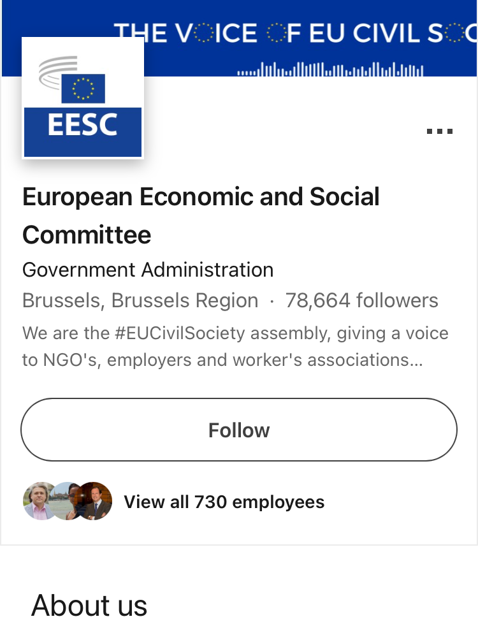
Hoiame ühendust!
TEIL ON KÜSIMUSI?
Hindamisvormi täitmiseks skaneerige QR-kood
Soovite ühendust võtta? Saatke meile e-kiri: visitEESC@eesc.europa.eu
Jälgige meid sotsiaalmeedias:
European Economic and Social Committee
@eu_civilsociety
@eesc.bsky.social
EESC - European Economic and Social Committee
@EU_EESC
@EurEcoSocCommittee

Slide 13
Liikmete leheküljed
Arvamuste vastuvõtmise järgne tegevus
Komitee praeguste liikmete ja CCMI volitatud esindajate täielik nimekiri
Komitee arvamuste põhjal võetud meetmed
Lisateave
Komitee arvamused
Täiskogu istungjärgud
Päevakajalised arvamused
Kuidas jälgida komitee täiskogu istungjärku
Meie juurde tööle!
CESlink
Kaks korda aastas pakub komitee võimalust tulla eri valdkondades viiekuulisele tasustatud praktikale
Riiklike majandus- ja sotsiaalnõukogude veebikogukond
Arvamuste koostamine
Mida Euroopa minu heaks teeb
Kuidas koostatakse komitee arvamusi (video)
ELi meetmete mõju kodanike igapäevaelule

Slide 14
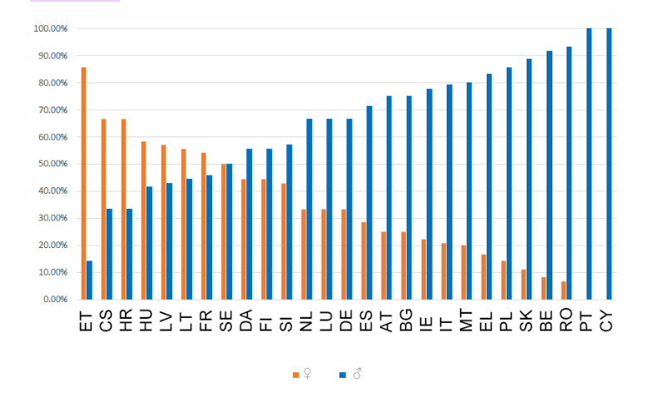
LIIKMED RIIKIDE KAUPA
Sarnaselt teiste Euroopa institutsioonidega on liikmesriikide esindatus komitees proportsionaalne, mis tähendab, et suurema rahvaarvuga riike esindab suurem arv liikmeid.
Seetõttu on komitees kõige rohkem liikmeid Prantsusmaal, Saksamaal ja Itaalial (24), kõige vähem aga Maltal (5).
SOOLINE TASAKAAL
Komitee koosseisus on 2020.–2025. aasta ametiajal suurim naissoost liikmete osakaal alates 2010. aastast, mil liikmete kohta statistikat pidama hakati.
Kunagi varem ei ole komitees olnud nii palju naisi: 33%, võrreldes 28%-ga 2015. aastal ja 24,7%-ga 2010. aastal.

Slide 15
MIDA PAKUB EL NOORTELE?
Avastamine
Kas mõtlete töökohast ELi institutsioonides või mõnes teises ELi liikmesriigis?
Igal aastal pakub EL ülikooli lõpetanud noortele tasustatud praktikakohti.
Rääkimine
Võite osaleda noortele mõeldud üritustel, näiteks ELi noortedialoogi üritustel, Euroopa Parlamendi noorteüritusel (EYE) ja üritusel „Sinu Euroopa, Sinu arvamus“ Euroopa Majandus- ja Sotsiaalkomitees.
Seal saate kaasa rääkida!
Töötamine
Kui olete 18-aastane, võite kandideerida tööle kogu Euroopa Liidus. EURESe programm ühendab Teid tööandjatega kogu Euroopa Liidus, Norras ja Islandil.
Õppimine
Teil on õigus õppida mis tahes ELi ülikoolis samadel tingimustel nagu vastava riigi kodanikel.
Programm ERASMUS võimaldab Teil osaleda
ülikooliõpingutes välismaal.
Reisimine
Piirideta Schengeni ala võimaldab 400 miljonil ELi kodanikul riikide vahel vabalt liikuda. Näiteks INTERRAILi rongipilet avab Teile tee jõuda rohkem kui 40 000 sihtkohta 30 riigis.

Slide 16
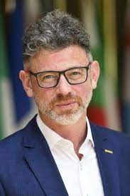
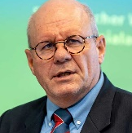
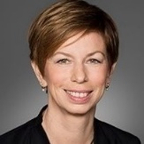
KOMITEE NOORTEALGATUSED
Noorte delegaat COPil
Noorte kliima ja kestlikkuse ümarlauad
Üritus „Sinu Euroopa, Sinu arvamus“
Uuring noorte osalemise kohta eri tasanditel
Komitee noorterühm
ELi noortetest komitees
Notes:
For some years now, the EESC has been working on how to better integrate the voice of young Europeans in its work and in the EU decision-making process in a structured and meaningful way

Slide 17
ELi NOORTETEST KOMITEES
Noortetest on vahend, mille eesmärk on toetada noorte kaasamist ja noorte integreerimist poliitika kujundamisse. Komitee puhul tähendab see, et noorte esindajad saavad osaleda komitee poliitikasoovituste ettevalmistamisel, täpsemalt:
osaleda koosolekutel ja kuulamistel
esitada kirjalikke seisukohti
jälgida arvamuse mõju õigusloomele

Slide 18
Euroopa Parlament, Euroopa Liidu Nõukogu ja Euroopa Komisjon peavad konsulteerima komiteega, kui nad võtavad vastu uusi õigusakte järgmistes valdkondades:
Tööstus
Ener-geetika
Transport
Investeerin-gud
Keskkond
Rahvatervis
Mittediskrimineerimine ja liidu kodakondsus
Tervishoid ja ohutus
Põllumajandus ja kalandus
Haridus, kutseõpe, noored ja sport
Sotsiaal-poliitika
Tööhõive
Teadusuuringud ja tehnoloogiline
areng ja kosmos
Tuumaühisturg
Üleeuroopalised võrgud
Ühised konkurentsieeskirjad,
maksundus ja õigusaktide ühtlustamine
Majanduslik, sotsiaalne ja territoriaalne ühtekuuluvus
Tarbijakaitse
Isikute, teenuste ja kapitali vaba liikumine
Euroopa Sotsiaalfond

Slide 19
TITLE
EMPTY TEMPLATE
ADD your text

Slide 20
REX
SOC
NAT

Slide 21
REX
SOC
NAT

